Slide 1
Sinice – modrozelené organismy

Slide 2
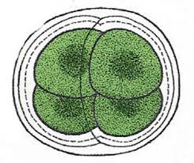
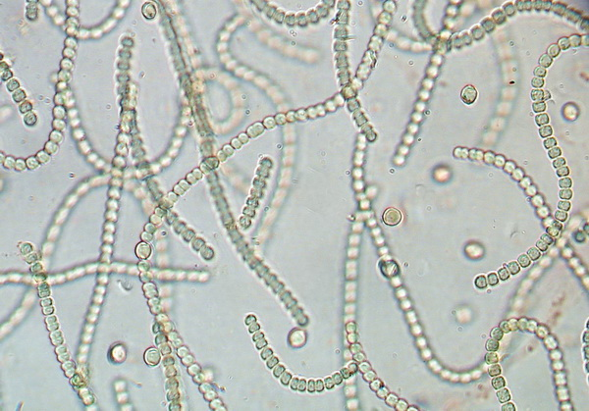
sinice
organismy, které vytvářejí vlastní ústrojné látky
jejich buňky mají podobnou stavbu jako buňky bakterií, nemají však bičíky
sinice dělíme na jednobuněčné a vláknité
Jednobuněčné se vyskytují ve shlucích spojených slizovitým obalem.
Vláknité sinice mají buňky v obalu seřazené za sebou.
Notes:
Obrázek 1: Sinivka.
Obrázek 2: Jednořadka.

Slide 3
Stavba sinice
Jak ho nazýváme?
Chlorofyl.
= JADERNÁ
HMOTA

Slide 4
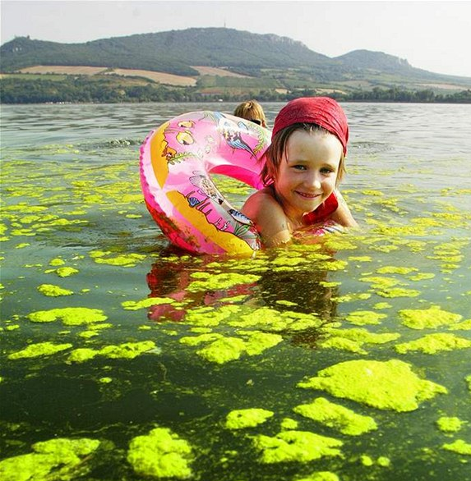
Život sinic
žijí ve sladké i slané vodě, v půdě, na povrchu dřevin a na skalních podkladech
některé druhy se vyskytují i v horkých pramenech (50–90° C)
ve sladkovodních nádržích s vysokým obsahem minerálních živin dochází v létě k přemnožení sinic a na hladině se vytvoří tzv. „vodní květ“

Slide 5
Příklady sinic
Drkalka
Žije ve stojatých vodách nebo na bahnité půdě. Vyznačuje se drkavým pohybem.
video – pohyb drkalky
Jednořadka
Vytváří řetízkovitá vlákna z buněk kulovitého tvaru.
Sinivka
Tvoří dvou- až čtyřbuněčné kolonie. Vyskytuje se na dně mělkých rašelinných tůní v mohutných tmavozelených shlucích.

Slide 6
Video na konec
https://www.youtube.com/watch?v=dO2xx-aeZ4w
Tady si zapneme české titulky: NASTAVENÍ → TITULKY → ČEŠTINA.

